Slide 1
О деятельности Студенческой научно-исследовательской междисциплинарной психологической лаборатории (СНИМПЛ) Байкальского государственного университета
Руководитель-наставник: кандидат философских наук, доцент кафедры социологии и психологии
Малахаева Светлана Карловна

Slide 2
Цель
СНИМПЛ призвана развивать научно-исследовательскую работу обучающихся и способствовать совершенствованию образовательного процесса путем привлечения обучающихся БГУ к самостоятельной научной и практической деятельности, проектному обучению в процессе подготовки курсовых работ, написании выпускных квалификационных работ, прохождения практической подготовки, выполнения научно-исследовательских работ и проектов по заказу внешних организаций на условиях, перечисленных в п. 1.5 Положения о СНИМПЛ БГУ.

Slide 3
Задачи
С целью развития, стимулирования и поддержки научной деятельности обучающихся институты/факультет и кафедры могут проводить на базе СНИМПЛ следующую работу:
– развивать грантовую активность обучающихся, осуществлять отбор и представление студентов для участия в конкурсах;
– организовывать внутриуниверситетские конкурсы грантов, олимпиады и конкурсы студенческих научно-исследовательских работ, студенческие научные конференции и семинары;
– создавать внутриуниверситетские службы занятости студентов в научно-технической сфере;
– осуществлять отбор на конкурсной основе и выдвижение наиболее одаренных студентов и молодых ученых на соискание государственных научных стипендий;
– рекомендовать ученому совету кандидатуры студентов, проявивших себя в научной работе, на получение стипендий из фондов БГУ и других источников;
– стимулировать публикационную активность обучающихся и научно-техническое творчество, в том числе регистрацию результатов интеллектуальной деятельности (РИД);
– осуществлять информирование обучающихся по тематике и направлениям исследований, проводимых БГУ и пр.;
– организовывать практическую подготовку обучающихся, в том числе прохождение всех видов и типов практик в соответствии с федеральными государственными образовательными стандартами и учебными планами по основным образовательным программам.

Slide 4
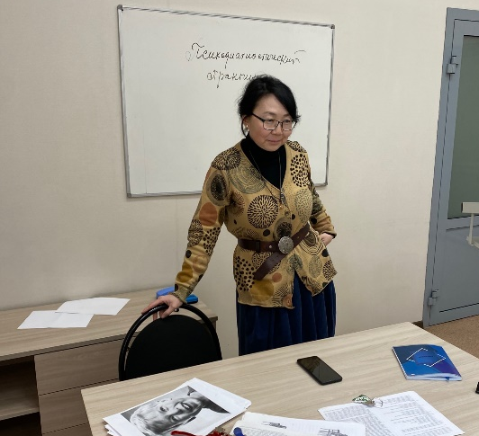
Структура, состав
Руководитель-наставник: кандидат философских наук, доцент кафедры социологии и психологии
Малахаева Светлана Карловна

Slide 5
Результаты работы
1. За последние 3 года СНИМПЛ БГУ является базой практики для студентов специалитета 37.05.01 «Психология служебной деятельности», магистратуры 37.04.01 «Социальная и экономическая психология, бакалавриата 37.03.01 «Психология в экономике и управлении»;
Опубликованы студенческие статьи по результатам исследований в рамках прохождения НИР и преддипломной практики;
Ежегодно проводятся профориентационные занятия с применением лабораторного оборудования «Активациометр АЦ-9К»;
Запущена программа дополнительного образования «Психодиагностический практикум»;
Проводятся методические семинары, круглые столы и дискуссионные площадки в онлайн и офлайн формате.

Slide 6
Повышение квалификации «Психодиагностический практикум» (март-май 2022)
Перспективное направление ДПО в рамках СНИМПЛ БГУ планируется развивать далее. На данный момент разработана основная программа по психодиагностике.

Slide 7
Знакомство с «Активациометром» АЦ-9К (ноябрь 2022)

Slide 8
Межкультурный семинар ноябрь 2023
Участвовали студенты психологи и студенты КНР направления лингвистика

Slide 9
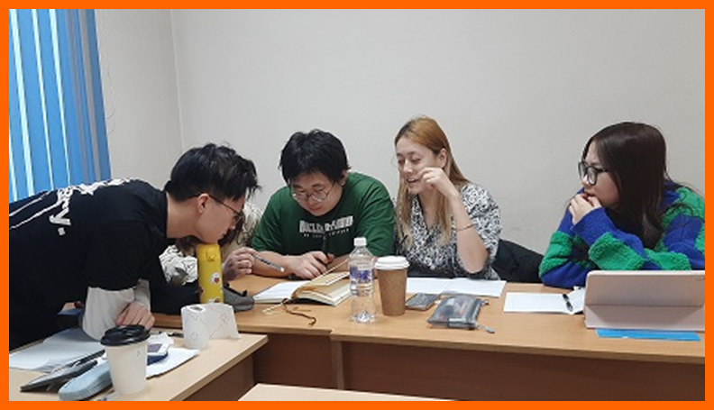
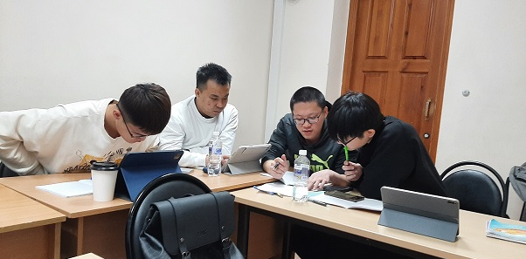
Деловая игра «Переговоры с использованием 36 китайских стратагем» (февраль 2024)

Slide 10
1. Запустить на площадке СНИМПЛ БГУ студенческий киноклуб «ПсихоКИНОтерапия»;
2. Разработать и запустить новую программу профессиональной переподготовки «Специалист в сфере национальных и религиозных отношений»;
3. Провести серию практических семинаров по развитию навыков саморегуляции;
4. Продолжить проводить совместные межкультурные мероприятия с иностранными студентами для повышения психологической компетентности и поддержания эффективного межкультурного обмена.
Перспективные направления работы до 2025 года

Slide 11
Спасибо за внимание

